Slide 1
Моя малая родина
1 сентября 2014 год
9 А класс

Slide 2
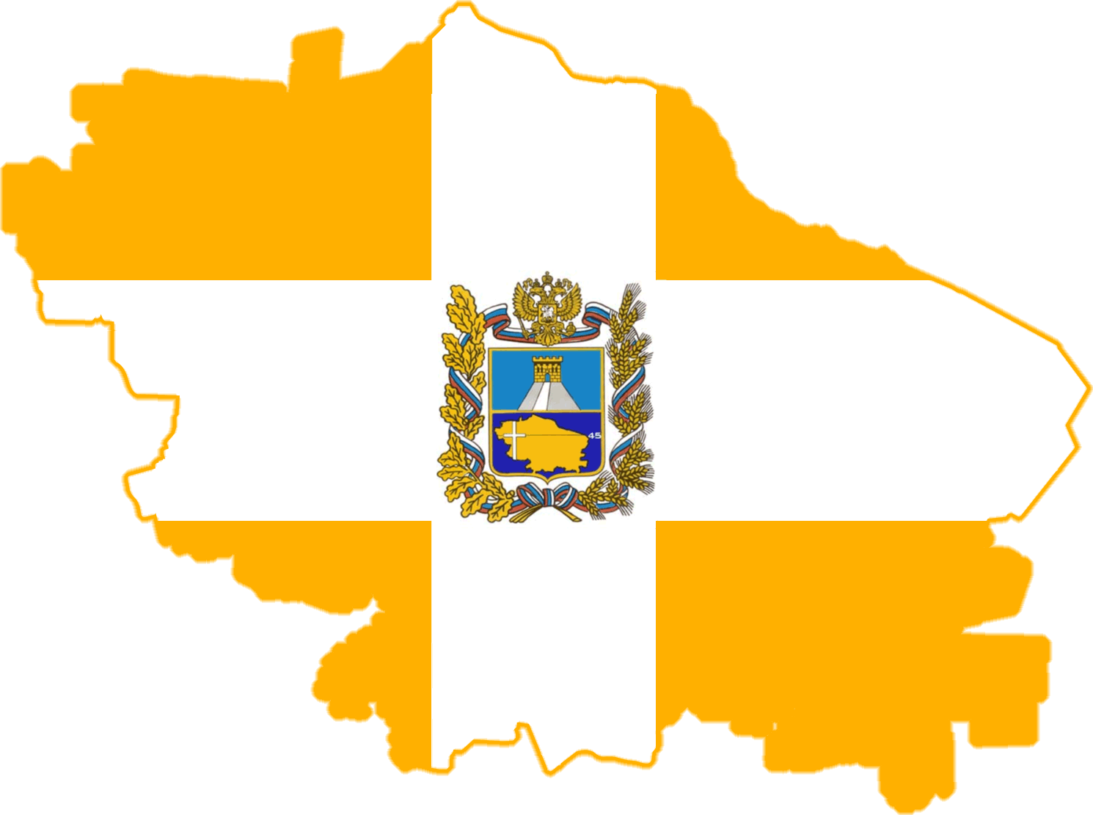
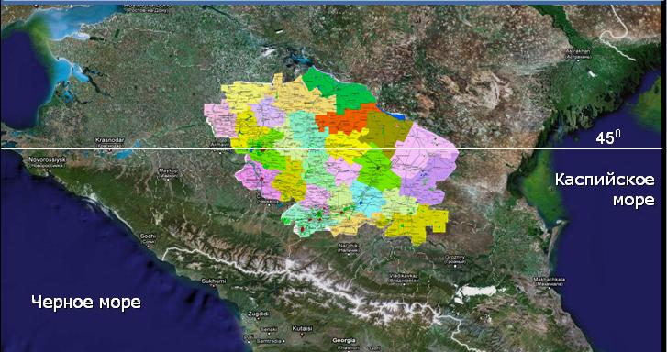
Моя малая родина
Площадь нашего края почти 67 тысяч квадратных километров. На территории Ставропольского края можно разместить 3 европейских государства: Швейцарию, Бельгию и Люксембург.
Ставропольский край
в составе Российской Федерации образован
в феврале 1924 года.

Slide 3
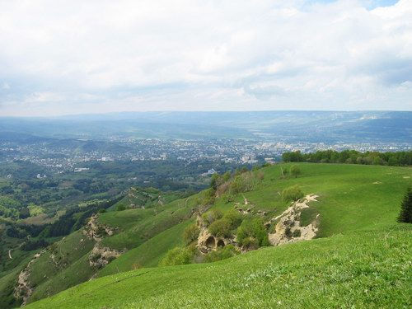
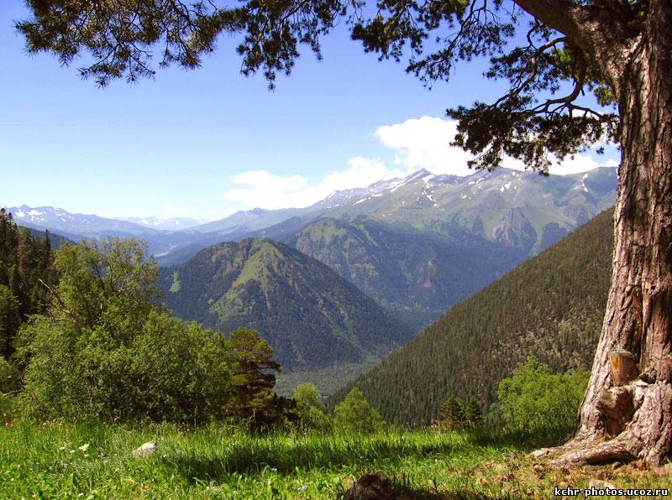
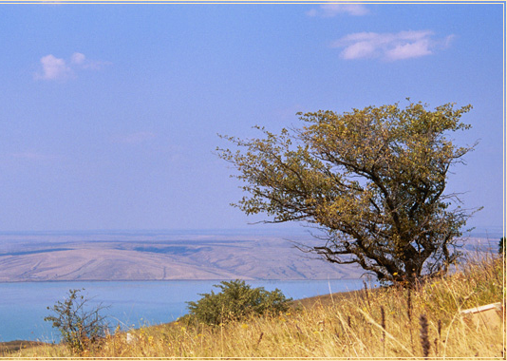
Моя малая родина
Путешествующий по Ставропольскому краю может оказаться в пустынных степях, где можно встретиться с миражами, в настоящей песчаной пустыне с буграми, напоминающими барханы.
Продвигаясь дальше, путешественник может оказаться на суше, но ниже уровня мирового океана.
Преодолев еще небольшой путь, турист окажется у большого озера, где расположились целые «птичьи базары» - более 30 видов птиц, многие очень редкие.

Slide 4
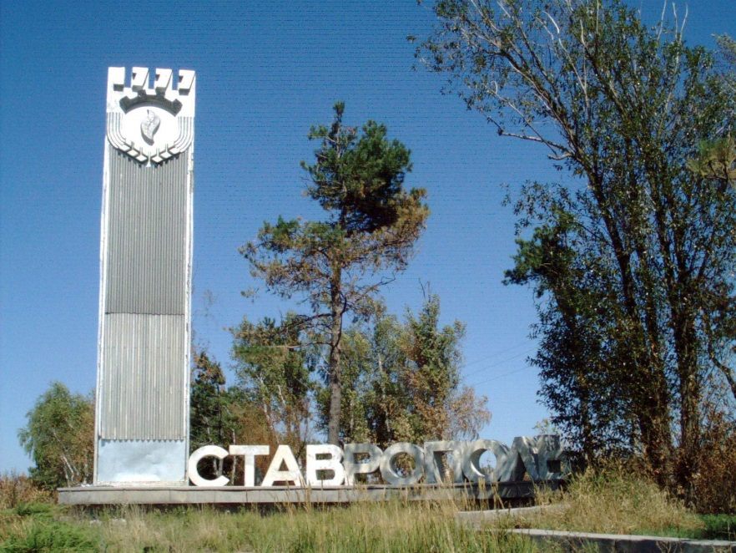
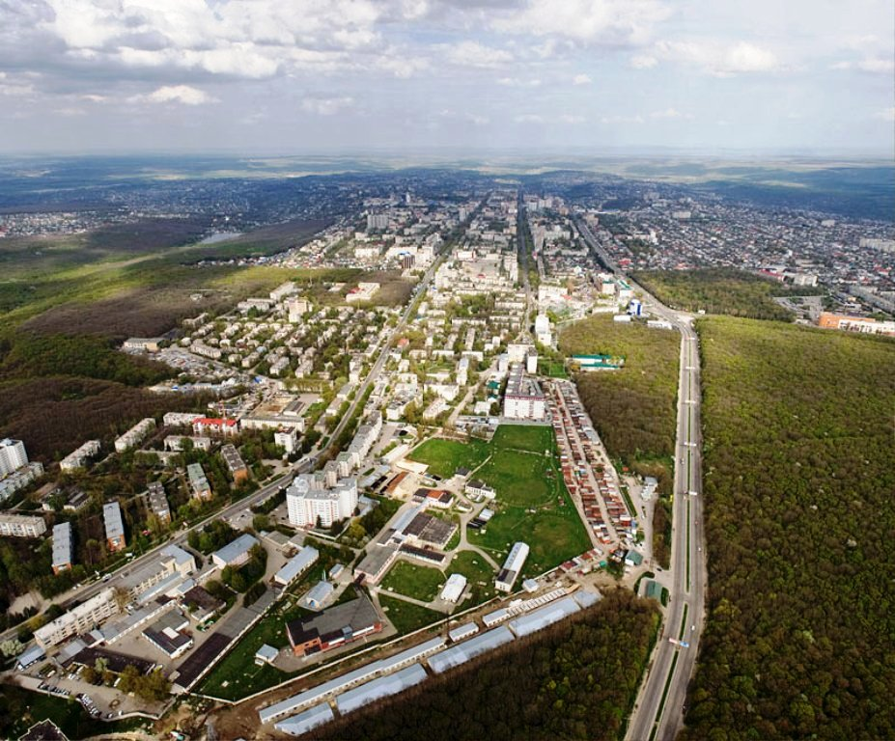
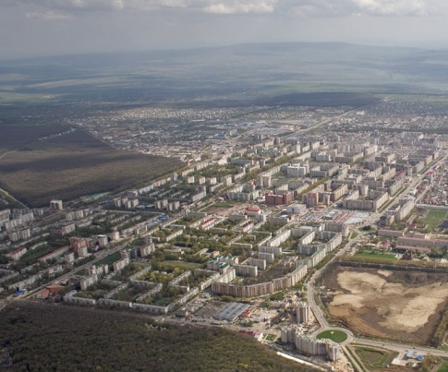
Моя малая родина
Ставрополь расположился на холмах и распадках в центральной части Предкавказья на Ставропольской возвышенности, в верховьях реки
Ташла (бассейн
Восточного Маныча), в 1621 км к югу от Москвы.
Встав на одной из самых высоких точек Предкавказья, он
оказался на водоразделе бассейнов Азовского и Каспийского морей, ровно в середине между ними. Это точно отражено в символической фразе: «Ставрополь — врата Кавказа».

Slide 5
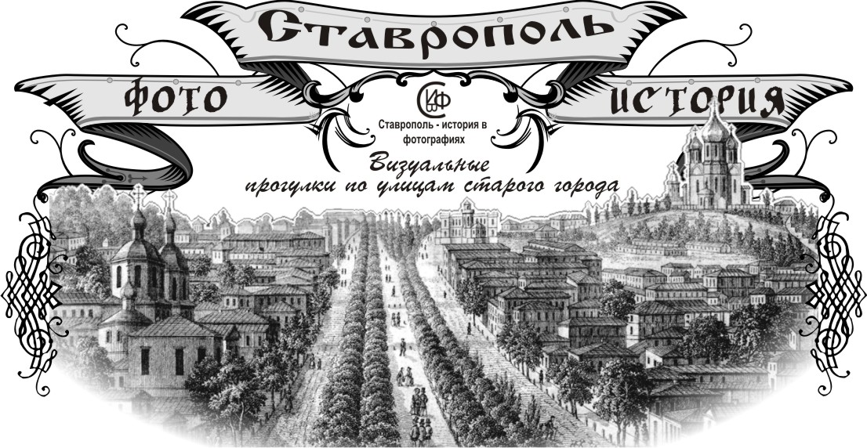
Моя малая родина
Город занимает площадь в 242,36 кв. км. Его территория вытянута с юго-запада на северо-восток на 30,5 км и с юга на север — на 16,5 км. Протяженность границы города — 165,3 км.

Slide 6
Моя малая родина
Храм в честь святого апостола Андрея Первозванного был выстроен в 1897 году по проекту архитектора Григория Кускова. Но в 1930 году был закрыт. Однако через двенадцать лет, в 1942 году был возвращен ставропольским православным жителям. В 1990 году была успешно восстановлена колокольня храма.

Slide 7
Моя малая родина
Кафедральный Собор во имя иконы Казанской Божией Матери с лестницей. Построен в 1847 году, снесен в 30-е годы XX века. Колокольня построена в 1867 году, взорвана в 1943 году. Лестница перестроена в 1949-51 годах и названа Комсомольской.

Slide 8
Моя малая родина
Перекресток-мини-площадь перед Крепостной горкой. Как видно, по сей день, это место хорошо сохранилось. Здание в левой части снимка за бассейном хорошо опознается. В советский период там была школа а потом станция Юных Техников. Сейчас здания по проспекту К. Маркса №№ 73-75.

Slide 9
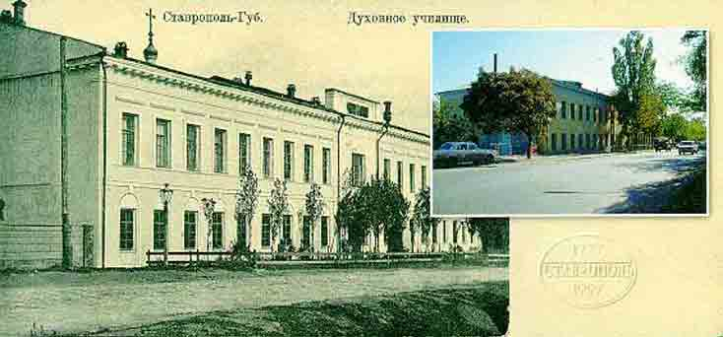
Моя малая родина
Духовное училище. Здание построено в 1845 году. Ныне средняя школа №4.

